Slide 1
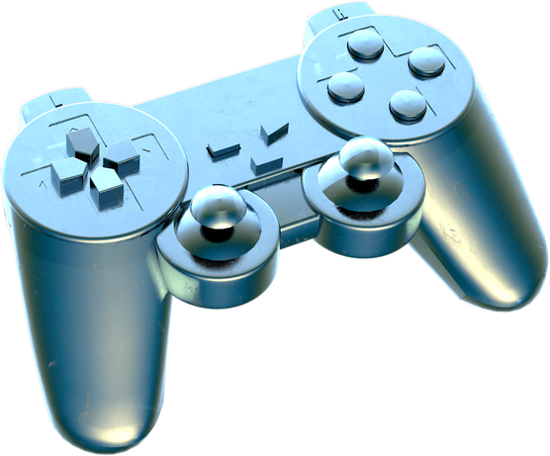
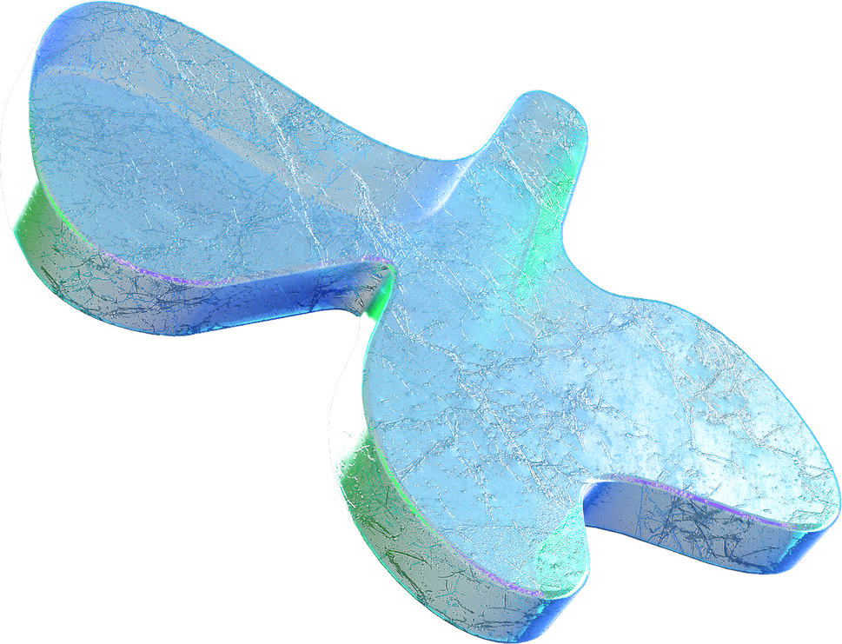
網頁程式設計 期末專題報告
作品名稱 : 迷宮遊戲 MAZE GAME
組員 : 01157111林彥丞 01157115王君維

Slide 2

創作動機
利用網程所學 製作一個人也可以玩的遊戲
以迷宮為遊戲主體 -> 透過闖關的方式達成 -> 體驗各種小遊戲

Slide 3
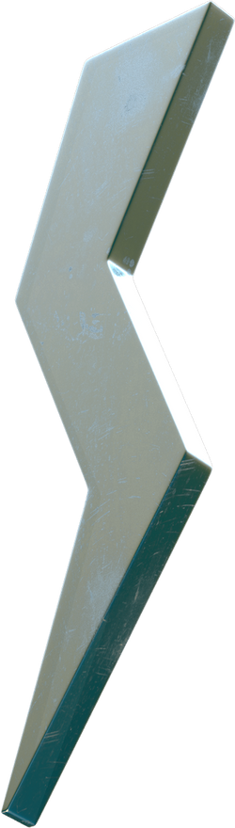
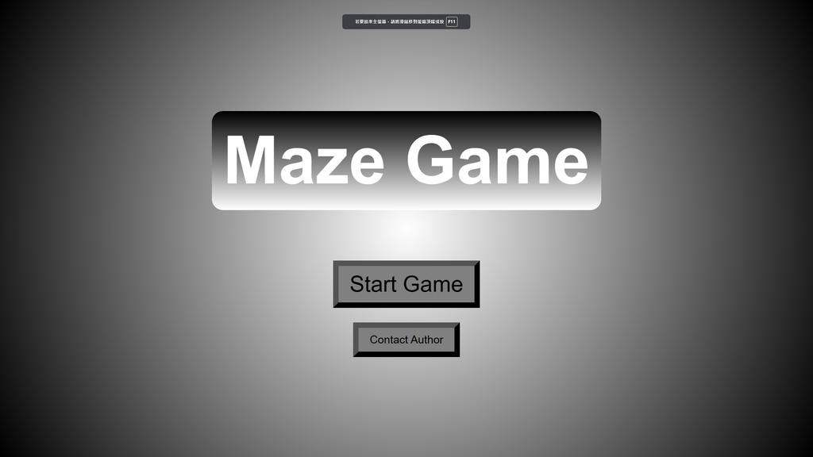
網頁架構呈現
1、遊戲主頁面
2、迷宮遊戲主體
3、隨機轉盤
4、小遊戲 - 卡牌記憶配對遊戲
5、小遊戲 - 踩地雷遊戲
6、遊戲計時器
遊戲頁面示意圖

Slide 4
遊玩流程介紹
開始 |  | 迷宮 |  | 轉盤 |  | 卡牌配對 |  | 踩地雷
StartButton |  | MazeGame |  | LotteryWheel |  | MemoryGame |  | MineSweeper
按下開始按鍵開始遊玩遊戲 |  | 玩家可透過方向鍵控制前進方向 目標走到迷宮終點 |  | 當玩家走到特殊點時 輪盤會啟動 隨機選擇小遊戲 |  | 遊戲勝利後才能繼續往下走迷宮 |  | 遊戲勝利後才能繼續往下走迷宮

Slide 5
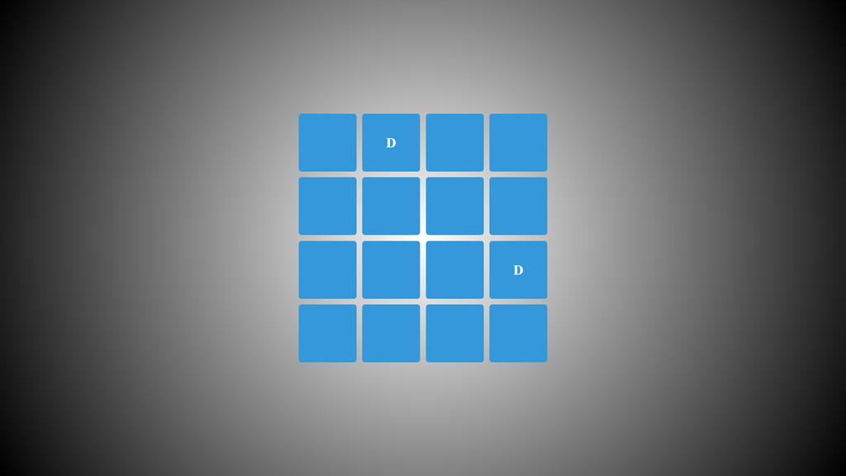
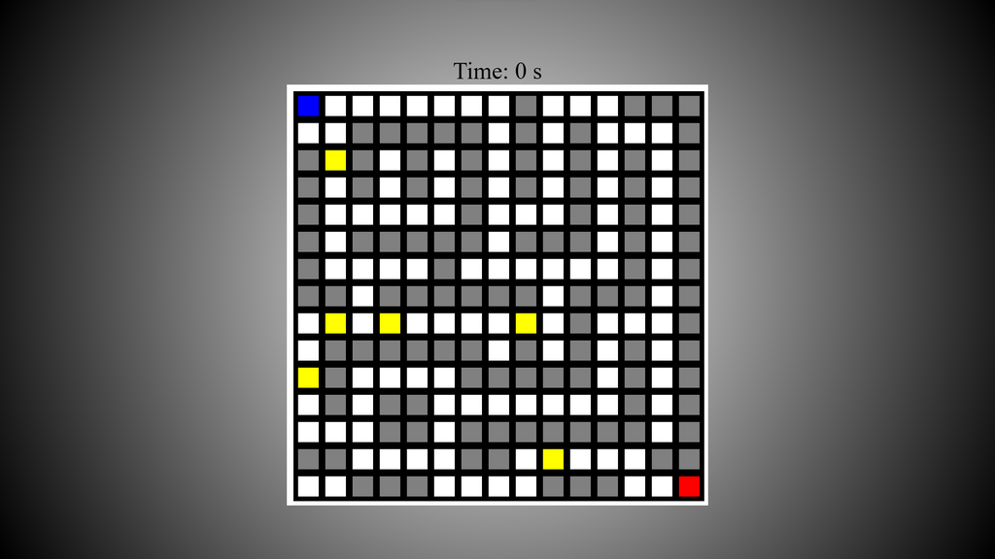
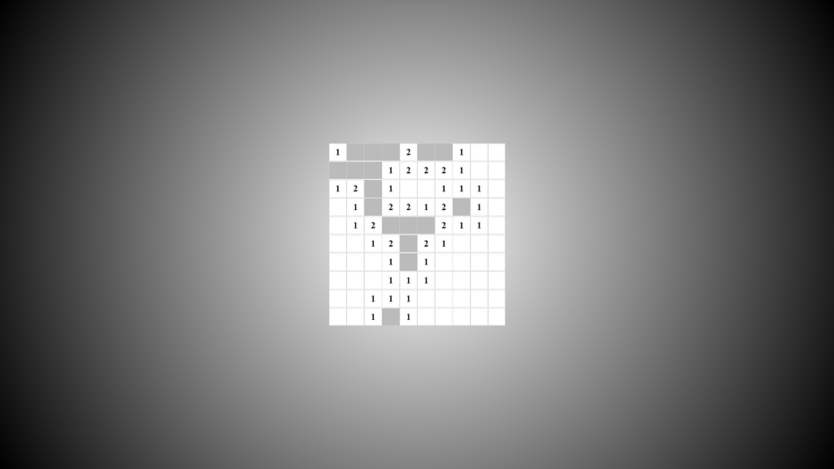
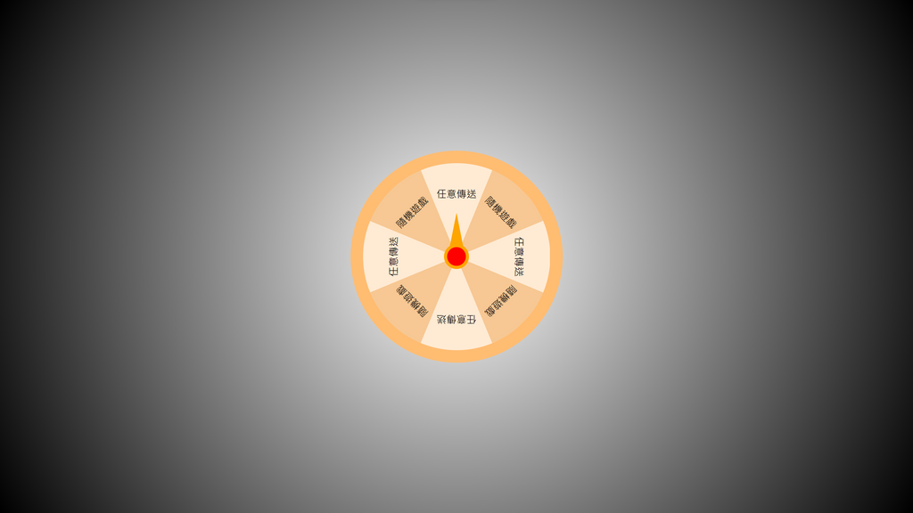
卡牌配對遊戲示意圖
迷宮主體示意圖
踩地雷遊戲示意圖
隨機轉盤示意圖

Slide 6

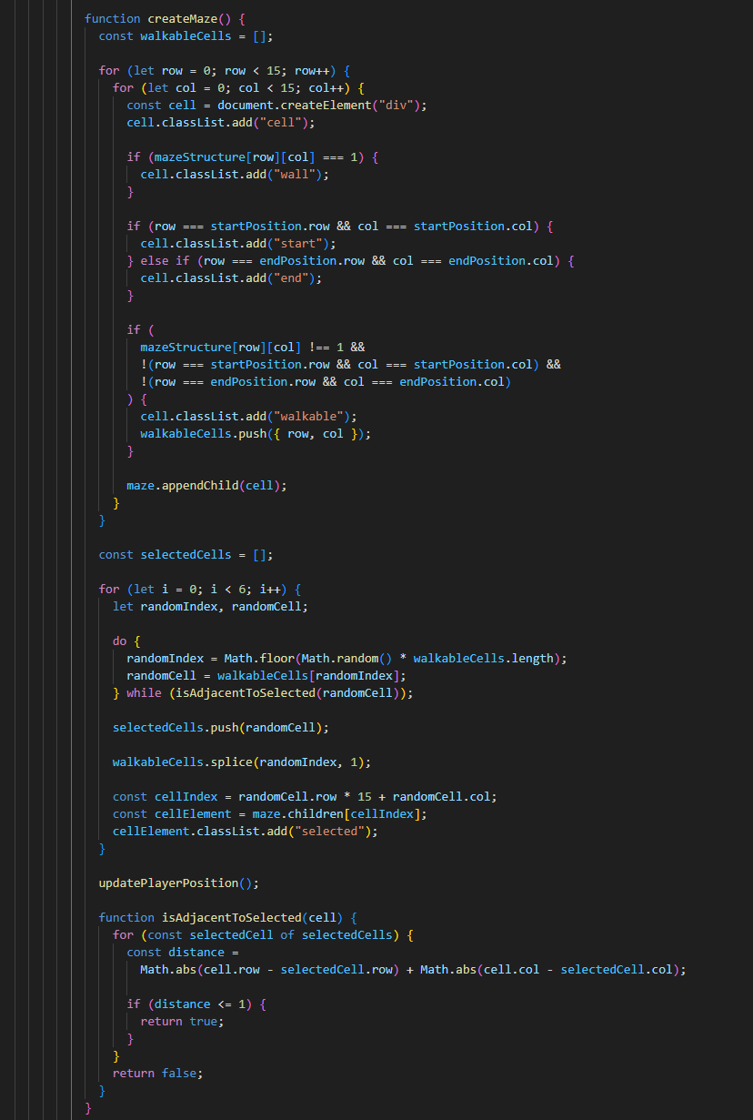
實際使用之Web技術

Slide 7
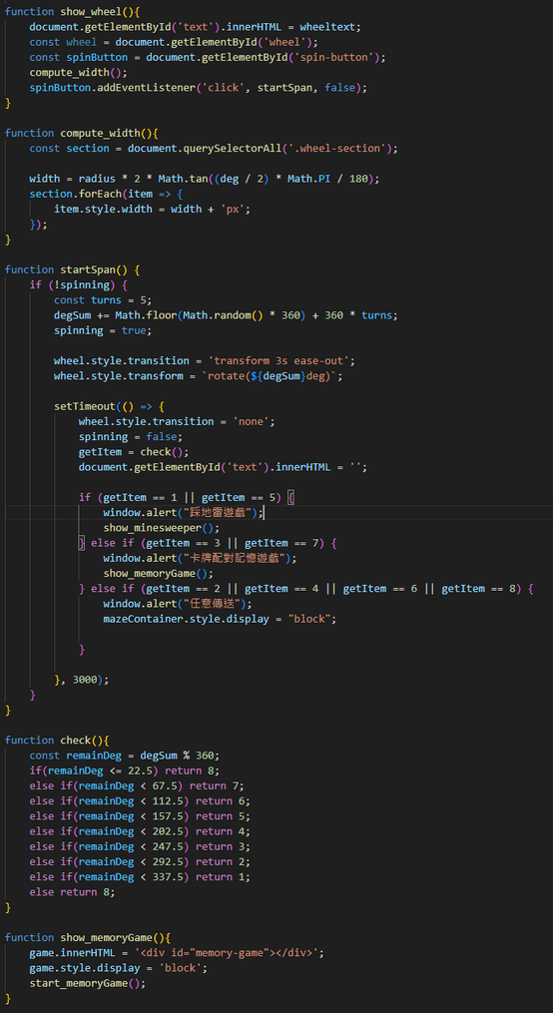
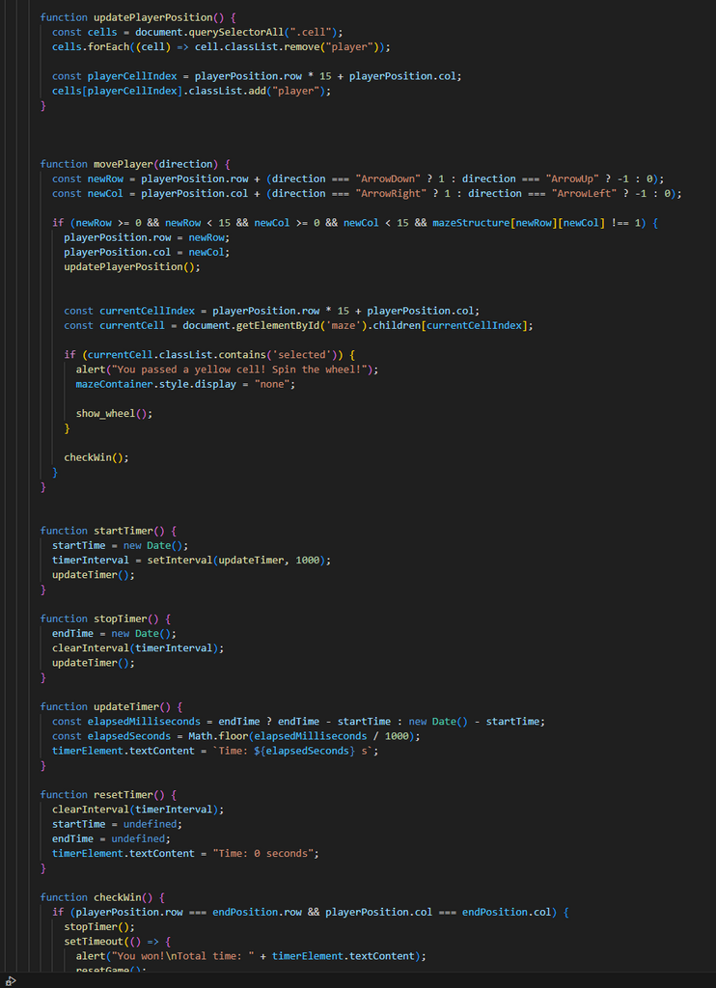
Lottery_wheel
Maze_game
1、HTML CSS Javascript
2、Canvas
3、DOM Manipulation
4、Event Handling
5、Window Load Event
6、Alerts

Slide 8
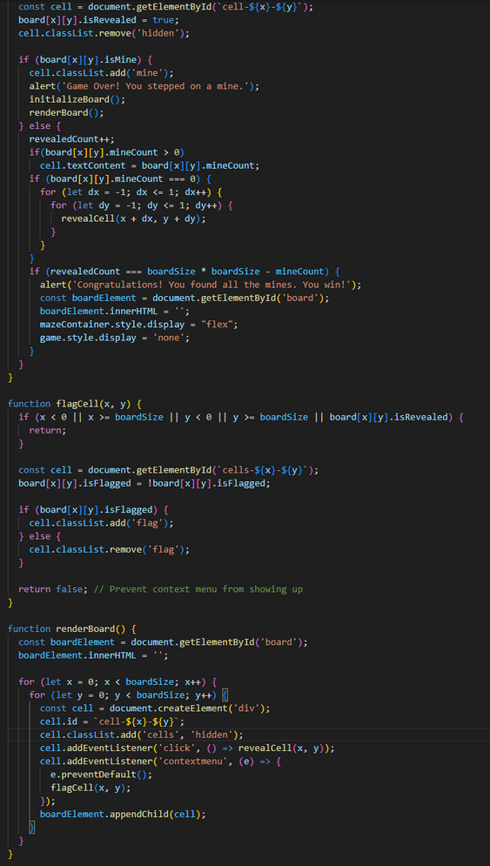
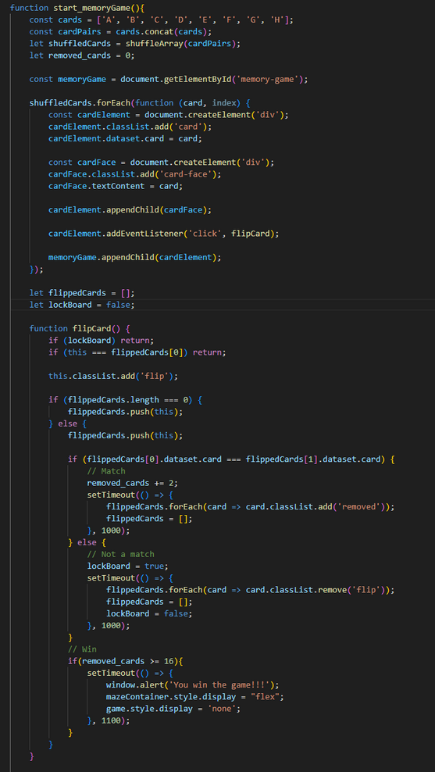
Mine_sweeper
Memory_game
1、HTML CSS Javascript
2、Random Number Generation
3、DOM Manipulation
4、Event Handling
5、Window Load Event
6、Alert

Slide 9
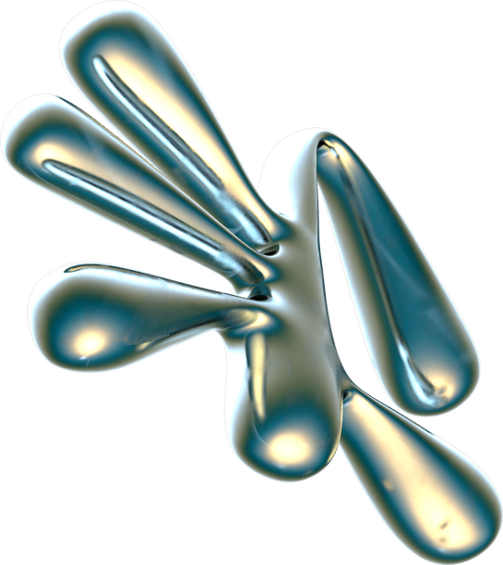
王君維
林彥丞
遊戲主頁面設計(開始按鈕、主頁標題)
迷宮遊戲製作 (建立地圖、方向控制)
效果格子設計(隨機生成、避免連續)
計時器製作(起始結束時間、花費時間)
網頁背景(漸層效果)
簡報製作(排版設計、上台報告)
轉盤製作(轉動按鈕、切割設計)
轉盤效果實現(連接遊戲、其餘效果)
卡牌記憶配對遊戲製作
踩地雷遊戲製作
細節修改(排版問題、頁面疏失)
連接迷宮遊戲(觸發轉盤、勝利條件)

Slide 10
迷宮遊戲 MAZE GAME
報告到此結束

